Slide 1
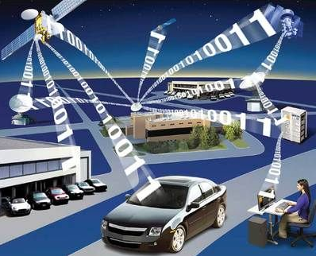
《物联网信息感知技术》 第3章
周永
2017-05-02

Slide 2
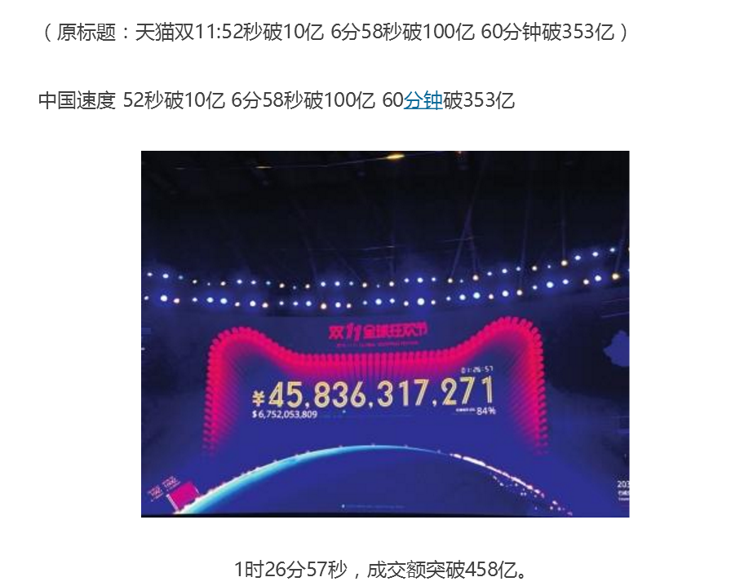
双十一与物联网
零点一过，媒体大厅大屏幕上，天猫双十一成交额就开始疯一样上涨。时间定格在6分58秒，成交额破100亿，无线成交额占比86%。四川在12分钟后在全国区域经济的排名是第七，排名第一的则是广东，而四川郫县在全国县级城市排名第五。33分25秒，1亿4000万笔，移动占比90%。

Slide 3
第3章 RFID技术详解
一、RFID的天线
二、RFID的频率
三、RFID的安全性

Slide 4
一、RFID的天线
1.1
天线概述
1.2
各类天线简要介绍
1.3
RFID中的天线技术
1.4
RFID天线的制造工艺

Slide 5
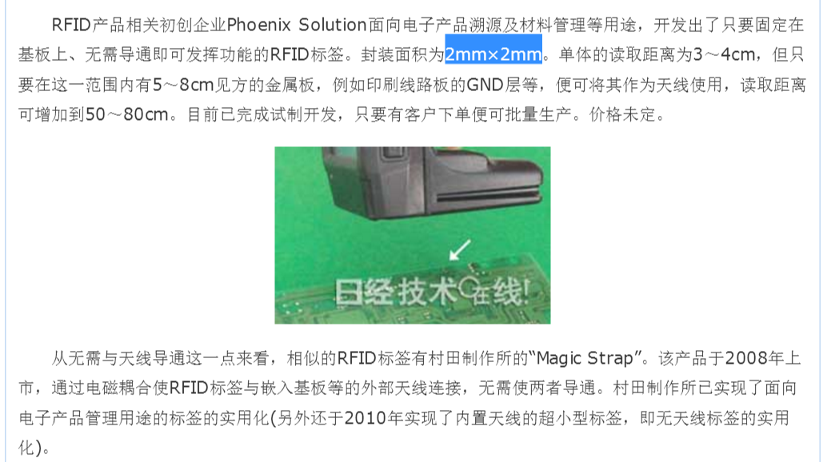
无需天线及布线的RFID标签
http://news.rfidworld.com.cn/2016_11/8d7655ec16ca34d6.html

Slide 6
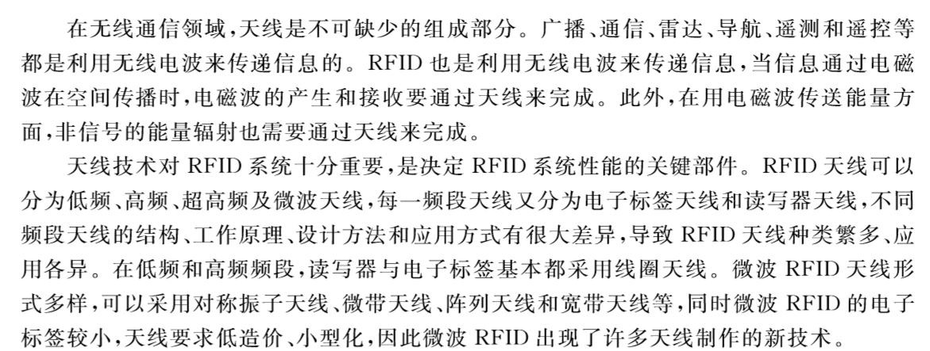
天线的重要性

Slide 7
1.1 天线概述
天线定义：凡是利用电磁波来传递信息和能量的，都依靠天线来进行工作，天线是用来发射或接收无线电波的装置和部件。
天线是无线通信系统的第一个器件和最后一个器件。

Slide 8
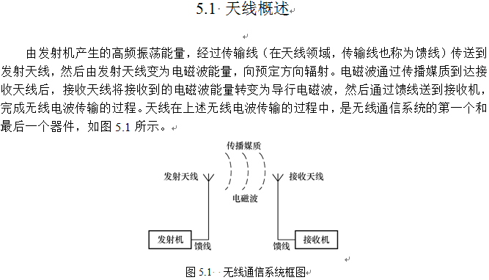
无线通信中的天线

Slide 9
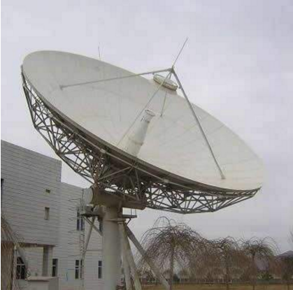
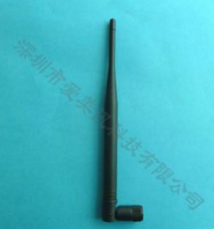
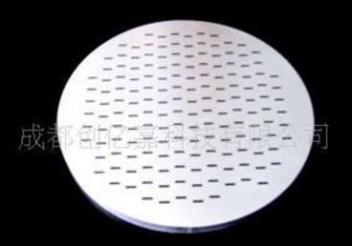
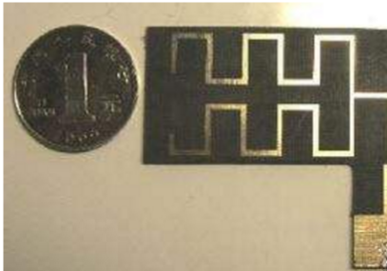
天线分类
天线按照结构分类如下。
（1）线状天线
（2）面状天线
（3）缝隙天线
（4）微带天线

Slide 10
1.2 各类天线简要介绍
对称振子天线
引向天线
螺旋天线
微带天线

Slide 11
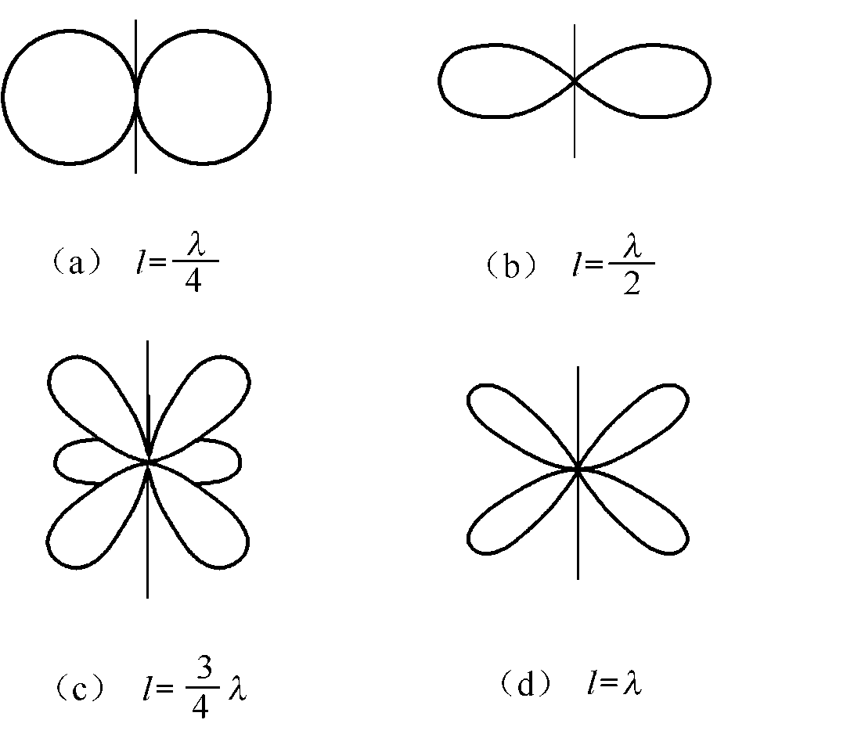
1.2.1 对称振子天线
对称振子天线是一种应用广泛的基本线形天线，它既可以单独使用，又可以作为天线阵的单元。

Slide 12
1.2.2 引向天线
引向天线又称为八木天线，是一种广泛应用于米波和分米波的天线。引向天线是一个紧耦合寄生振子端射阵，它由一个有源振子、一个反射振子（稍长于有源振子）和若干个引向振子（稍短于有源振子）构成，除有源振子通过馈线与信号源或接收机连接外，其余振子均为无源振子。

Slide 13
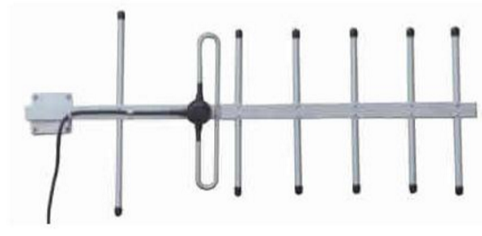
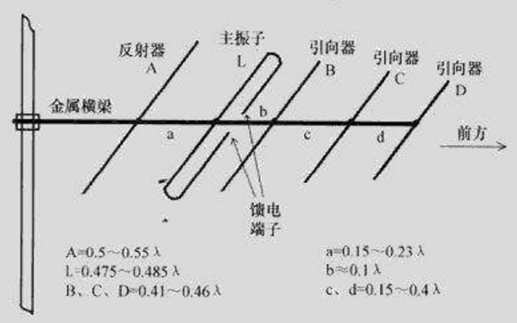
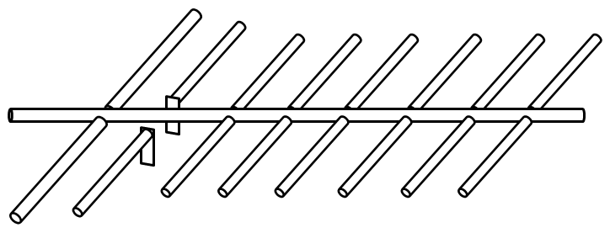
1.2.2 引向天线(续)

Slide 14
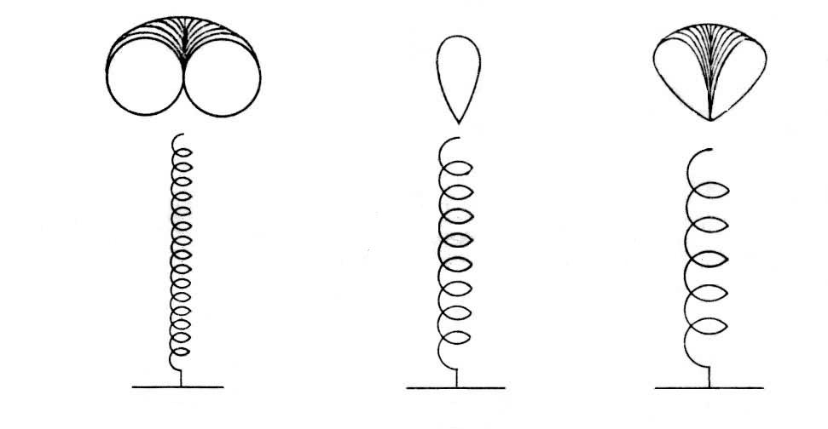
1.2.3 螺旋天线

Slide 15
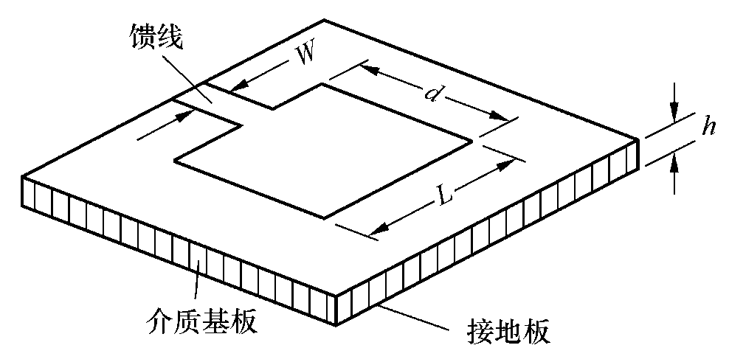
1.2.4 微带天线

Slide 16
1.3 RFID中的天线技术
RFID天线的应用现状
RFID天线的设计现状
低频和高频RFID天线技术
微波RFID天线技术

Slide 17
1.3.1 RFID天线的应用现状
RFID天线应用的一般要求
（1）电子标签天线
RFID天线必须足够小；
RFID天线提供最大可能的信号和能量给标签的芯片；
RFID天线具有鲁棒性；
RFID天线非常便宜。

Slide 18
1.3.1 RFID天线的应用现状（续）
（2）读写器天线
读写器天线既可以与读写器集成在一起，也可以采用分离式；读写器天线设计要求多频段覆盖；应用智能波束扫描天线阵。

Slide 19
RFID的环境问题
电子标签天线的特性，受所标识物体的形状和电参数影响。例如，金属对电磁波有衰减作用，金属表面对电磁波有反射作用，弹性衬底会造成天线变形等，这些影响在天线设计与应用中必须加以解决。

Slide 20
1.3.2 RFID天线的设计现状
1. RFID电子标签天线的设计
小尺寸要求，低成本要求，所标识物体的形状及物理特性要求，电子标签到贴标签物体的距离要求，金属表面的反射要求等。

Slide 21
1.3.2 RFID天线的设计现状(续)
2. RFID读写器天线的设计
要求低剖面、小型化以及多频段覆盖。还将涉及到天线阵的设计问题，小型化带来的低效率、低增益问题等。

Slide 22
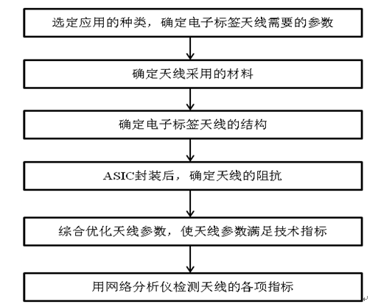
1.3.2 RFID天线的设计现状(续)
3. RFID天线的设计步骤

Slide 23
1.3.3 低频和高频RFID天线技术
在低频和高频频段，读写器与电子标签基本都采用线圈天线。线圈之间存在互感，使一个线圈的能量可以耦合到另一个线圈，因此读写器天线与电子标签天线之间是采用电感耦合的方式工作。

Slide 24
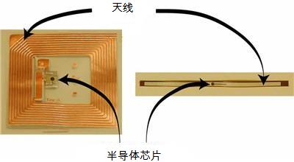
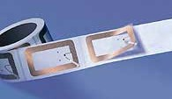
低频和高频RFID天线的结构图

Slide 25
低频和高频RFID天线特点
天线都采用线圈的形式；
线圈可以是圆形环，也可以是矩形环；
天线的尺寸比芯片的尺寸大很多，电子标签的尺寸主要是由天线决定的。

Slide 26
1.3.4 微波RFID天线技术
微波RFID天线有如下特点。
微波RFID天线的结构多样；
适合粘帖在各种物体的表面；
很多是在条带上批量生产；
电子标签的尺寸主要是由天线决定的。

Slide 27
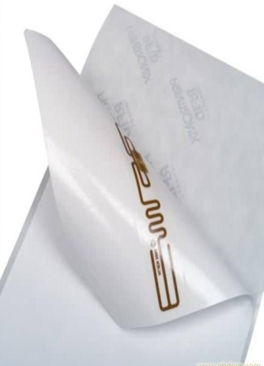
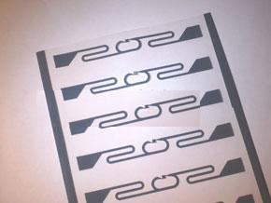
微波RFID天线的结构和图片

Slide 28
1.4 RFID天线的制造工艺
RFID天线制作工艺主要有线圈绕制法、蚀刻法和印刷法。
低频RFID电子标签天线基本是采用绕线方式制作而成；
高频RFID电子标签天线利用以上三种方式均可实现，但以蚀刻天线为主，其材料一般为铝或铜；
UHF RFID电子标签天线则以印刷天线为主。

Slide 29
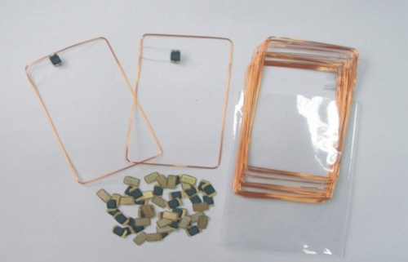
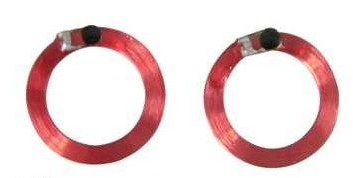
1.4.1 线圈绕制法

Slide 30
线圈绕制法
线圈绕制法的特点如下。
频率范围在125-134 KHz 的电子标签只能采用这种工艺；
成本高，生产速度慢；
UHF天线很少采用这种工艺。

Slide 31
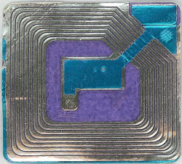
1.4.2 蚀刻法

Slide 32
蚀刻法
蚀刻法的特点如下。
蚀刻天线精度高，天线性能优异且稳定；
缺点是成本高；
高频电子标签常采用这种工艺。

Slide 33
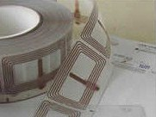
1.4.3 印刷法

Slide 34
印刷法
印刷天线的特点
可更加精确地调整电性能参数；
可满足各种个性化要求；
可使用各种不同基体材料；
可使用各种不同厂家提供的晶片模块。

Slide 35
二、RFID的频率
2.1
RFID工作频率
2.2
RFID工作波长
2.3
RFID无线传输

Slide 36
2.1 RFID工作频率
无线电频率可供使用的范围是有限的，频谱被看作大自然中的一项资源，不能无秩序地随意占用，而需要仔细地计划加以利用。
频谱的分配是指将频率根据不同的业务加以分配，以避免频率使用方面的混乱。

Slide 37
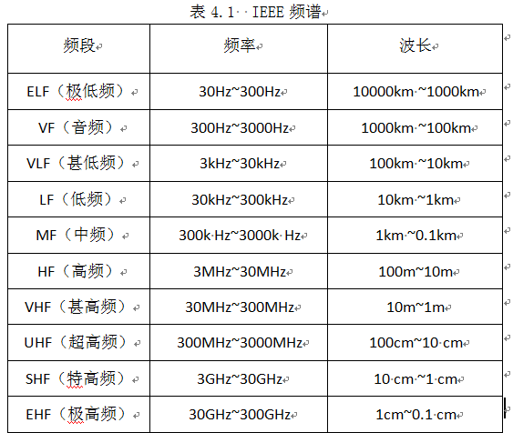
2.1.1 IEEE划分的频谱

Slide 38
2.1.2 ISM频段
ISM频段（Industrial Scientific Medical Band）主要是开放给工业、科学和医用三个主要机构使用的频段。ISM频段属于无许可（Free License）频段，使用者无需许可证，没有所谓使用授权的限制。
RFID工作频率的选择，要顾及其它无线电服务，不能对其它服务造成干扰和影响，因而RFID系统通常只能使用特别为工业、科学和医疗应用而保留的ISM频率。

Slide 39
ISM常用频段
135KHz以下的频率范围没有作为ISM频率保留，135KHz以下的整个频率范围RFID也是可用的。
1. 频率6.78MHz 2. 频率13.56MHz
3. 频率27.125MHz 4.频率40.680MHz
5. 频率433.920MHz 6. 频率869.0MHz
7. 频率915.0MHz 8. 频率2.45GHz
9. 频率5.8GHz 10.频率24.125GHz
11.频率60GHz 12.其它频率的应用

Slide 40
2.1.3 RFID使用的频段
射频识别（RFID）产生并辐射电磁波，但是RFID系统要顾及其他无线电服务，不能对其他无线电服务造成干扰，因此RFID系统通常使用为工业、科学和医疗特别保留的ISM频段。
125kHz 133kHz
13.56MHz

Slide 41
2.2 RFID工作波长
RFID工作波长
不同频率的电磁波所对应的波长不同，其传播方式和工作特点也各不相同，此部分介绍低频、高频和微波时RFID的工作波长。
工作频率越高，工作波长越短。

Slide 42
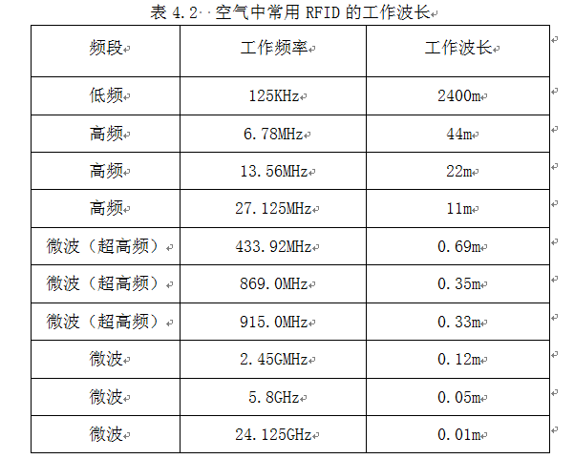
工作频率与波长

Slide 43
2.3 RFID无线传输
读写器和电子标签之间射频信号的传输主要有两种方式，一种是电感耦合方式，一种是电磁反向散射方式，这两种方式采用的频率不同，工作原理也不同。

Slide 44
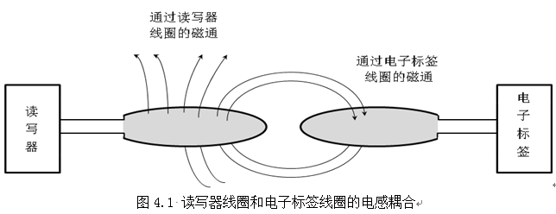
2.3.1 RFID电感耦合工作方式

Slide 45
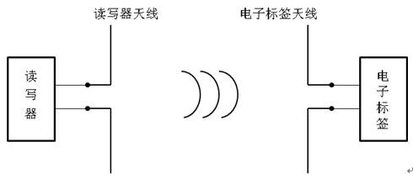
2.3.2 RFID电磁反向散射工作方式

Slide 46
电磁波的损耗
当电波在有耗媒质中传播时，如遇到潮湿木材、海水产品、各种动物、金属时，媒质的电导率大于零，媒质会损耗能量。在RFID环境中，若媒质的电导率越大、RFID的工作频率越高，电波衰减就越大。

Slide 47
三、RFID的安全性
3.1
数据的完整性
3.2
数据的安全性

Slide 48
3.1 数据的完整性
RFID系统是一个开放的无线系统，外界的各种干扰容易使数据传输产生错误，同时数据也容易被外界窃取，因此需要有相应的措施，使数据保持完整性和安全性。
在读写器与电子标签的无线通信中，存在许多干扰因素，最主要的干扰因素是信道噪声和多卡操作。在RFID系统中，为防止各种干扰和电子标签之间数据的碰撞，经常采用差错控制和防碰撞算法来分别解决这两个问题。

Slide 49
3.1.1 差错控制
差错控制是一种保证接收数据完整、准确的方法。在数字通信中，差错控制利用编码方法对传输中产生的差错进行控制，以提高数字消息传输的准确性。

Slide 50

差错的衡量指标
误码率（Bit Error Ratio，BER）是衡量在规定时间内数据传输精确性的指标。

Slide 51
误码控制的基本原理
为了使信源代码具有检错和纠错的能力，应当按照一定的规则在信源编码的基础上增加一些冗余码元(又称为监督码元)，使这些冗余码元与被传送信息码元之间建立一定的关系。在收信端，根据信息码元与监督码元的特定关系，可以实现检错或纠错。

Slide 52
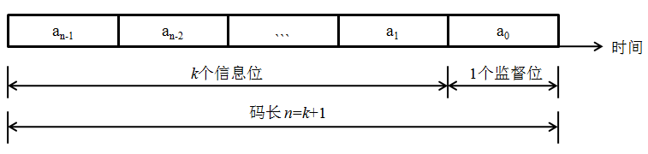
奇偶校验码
奇偶校验码无论信息位有多少，监督码元只有一位。

Slide 53
CRC校验
循环冗余校验（Cyclic Redundancy Check，CRC）是RFID常用的一种差错校验方法。循环码具有循环性，即循环码中任意一个码组循环一位(将最右端的码移至最左端)以后，仍为该码中的一个码组。

Slide 54
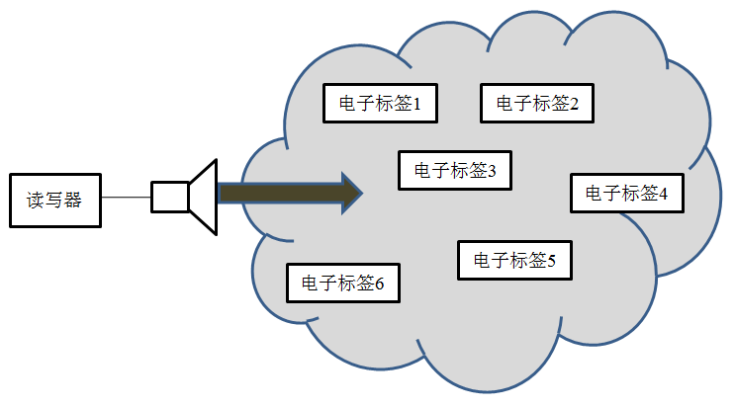
3.1.2 数据传输中的防碰撞问题
在RFID系统中，读写器的作用范围经常有多个电子标签同时要求通信，导致数据传输经常发生碰撞问题，因此需要对防碰撞进行研究。

Slide 55
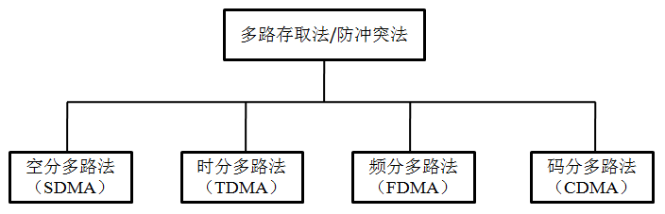
多路存取方式
读写器的工作范围同时有多个电子标签，多个电子标签同时将数据传送给读写器。

Slide 56
防碰撞算法
现有的RFID防碰撞算法都是基于TDMA算法，可划分为Aloha防碰撞算法和基于二进制搜索（Binary Search，BS）算法两大类。

Slide 57
ALOHA算法
Aloha是1968年美国夏威夷大学一项研究计划的名字，Aloha网络是世界上最早的无线电计算机通信网络。ALOHA采用的是一种随机接入的信道访问方式。ALOHA算法因具有简单易实现等优点而成为应用最广的算法之一。

Slide 58
时隙ALOHA算法
帧时隙（FSA）ALOHA算法是基于通信领域的ALOHA协议提出的。在FSA中，帧(Frame)是由读写器定义的一段时间长度，其中包含若干个时隙(Slot)，电子标签在每个帧内随机选择一个时隙发送数据。在帧时隙ALOHA算法中，信道的利用率有所提高。

Slide 59
3.1.3 RFID中数据完整性的实施策略
采用恰当的信号编码、调制与校检方法，并采取信号防冲突控制技术，能显著提高数据传输的完整性和可靠性。
Aloha
防冲突机制
PIE 编码
TypeA
FM0
编码
ASK
调制
TypeB
二进制树
防冲突机制
曼彻斯特编码

Slide 60
3.2 数据的安全性
在RFID系统中，数据信息可能受到人为和自然原因的威胁。数据的安全性主要解决消息认证和数据保密的问题，以防止RFID系统非授权的访问，或企图跟踪、窃取甚至恶意篡改电子标签信息的行为。

Slide 61
电子标签的安全设置
RFID电子标签按芯片的类型分为存储型、逻辑加密型和CPU型标签。
一般来说，安全等级中存储型最低、逻辑加密型居中、CPU型最高。

Slide 62
RFID加密算法
随机
数A
随机
数B
随机
数C
分散
数据
分散
数据
A应用
子密钥
RF
I
D应用密钥
密钥生成算法
密钥一级分散
密钥二级分散
开始
根密钥
结束
B应用
子密钥
C应用
子密钥

